Slide 1
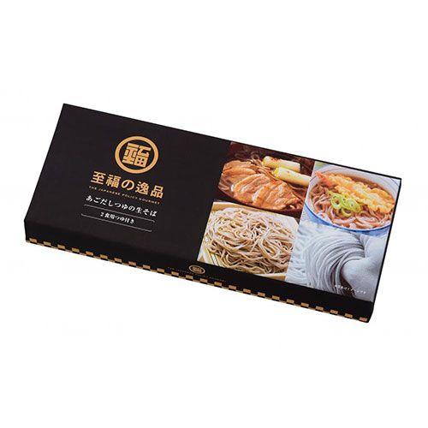
【提案書】
至福の逸品 あごだしつゆの生そば2食組 ※税率8％
特徴
2食組のあごだしつゆ生そば。長崎県産の香り豊かなあごだしを使用し、生そばも石臼から挽いており、自宅に居ながらに本格的な打ち立てに近い味を楽しめます。高級感ある箱デザインも◎！
納期
納期スペース
仕様
包装: 化粧箱入り
注意事項: 賞味期間：60日間(常温)
備考 : <セット内容> 生そば180g×1 だし17g×2
お見積
お見積りスペース

